Slide 1
Дисперсные системы
Писковацков Владислав

Slide 2
Дисперсные системы — это микрогетерогенные системы с сильно развитой внутренней поверхностью раздела между фазами.
Дисперсная система
Дисперсионная
среда
Дисперсная
фаза

Slide 3
Дисперсионная среда - непрерывная фаза (тело), в объёме которой распределена другая (дисперсная) фаза в виде мелких твёрдых частиц, капелек жидкости или пузырьков газа.
Дисперсная фаза - совокупность мелких однородных твёрдых частиц, капелек жидкости или пузырьков газа, равномерно распределённых в окружающей (дисперсионной) среде.

Slide 4
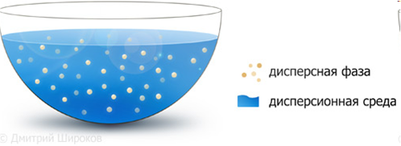

Slide 5
Классификация дисперсных систем
ДИСПЕРСНЫЕ СИСТЕМЫ
ГРУБОДИСПЕРСНЫЕ СИСТЕМЫ
Размеры частиц
> 100 нм
КОЛЛОИДНЫЕ СИСТЕМЫ
Размеры частиц
1-10 нм
ИСТИННЫЕ РАСТВОРЫ
Размеры частиц
< 1 нм
ЭМУЛЬСИЯ
СУСПЕНЗИИ
ЗОЛЬ
ГЕЛЬ
ИОННЫЕ
АЭРОЗОЛИ
МОЛЕКУЛЯРНЫЕ
МОЛЕКУЛЯРНО-
ИОННЫЕ

Slide 6
Грубодисперсные системы (взвеси)
Эмульсии — это дисперсные системы, в которых и дисперсная фаза и дисперсионная среда являются жидкостями, взаимно не смешивающимися. Из воды и масла можно приготовить эмульсию длительным встряхиванием смеси. Примером эмульсии является молоко, в котором мелкие шарики жира плавают в жидкости.
Суспензии — это дисперсные системы, в которых дисперсной фазой является твердое вещество, а дисперсионной средой — жидкость, — причем твердое вещество практически нерастворимо в жидкости. Чтобы приготовить суспензию, надо вещество измельчить до тонкого порошка, высыпать в жидкость, в которой вещество не растворяется, и хорошо взболтать (например, взбалтывание глины в воде). Со временем частички выпадут на дно сосуда. Очевидно, чем меньше частички, тем дольше будет сохраняться суспензия.
Аэрозоли - взвеси в газе мелких частиц жидкостей или твёрдых веществ.

Slide 7
Коллоидные растворы
Золи получают дисперсионными и конденсационными методами. Диспергирование чаще всего производят при помощи особых “коллоидных мельниц”. При конденсационном методе коллоидные частицы образуются за счет объединения атомов или молекул в агрегаты. При протекании многих химических реакций также происходит конденсация и образуются высокодисперсные системы (выпадение осадков, протекание гидролиза, окислительно-восстановительные реакции и т.д.) - кровь, лимфа…
Гели. При определенных условиях коагуляция (явление слипания коллоидных частиц и выпадения их в осадок) золей приводит к образованию студенистой массы, называемой гелем. В этом случае вся масса коллоидных частиц, связывая растворитель, переходит в своеобразное полужидкое-полутвердое состояние. - желатин, желе, мармелад.

Slide 8
Эффект Тиндаля
Эффект Тиндаля —оптический эффект, рассеяние света при прохождении светового пучка через оптически неоднородную среду. Обычно наблюдается в виде светящегося конуса (конус Тиндаля), видимого на тёмном фоне. Характерен для растворов коллоидных систем (например, золей, металлов, разбавленных латексов, табачного дыма), в которых частицы и окружающая их среда различаются по показателю преломления. На эффекте Тиндаля основан ряд оптических методов определения размеров, формы и концентрации коллоидных частиц и макромолекул. Эффект Тиндаля назван по имени открывшего его Джона Тиндаля.

Slide 9
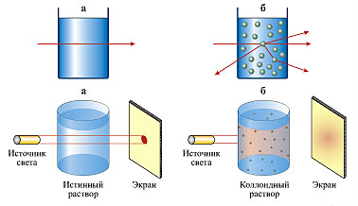
Схематически процесс рассеяния света выглядит так:

Slide 10
Истинные растворы
Молекулярные – это водные растворы неэлектролитов – органических веществ (спирта, глюкозы, сахарозы и т.д.);
Ионные – это растворы сильных электролитов (щелочей, солей, кислот – NaOH, K2SO4. HNO3, HClO4);
Молекулярно – ионные – это растворы слабых электролитов (азотистой, сероводородной кислот и др.).

Slide 11
Классификация
по агрегатному состоянию дисперсионной среды и дисперсной фазы:
Твердое вещество
Газ
Жидкость

Slide 12
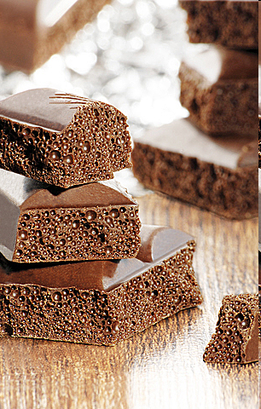
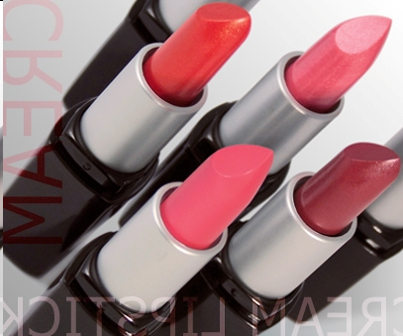
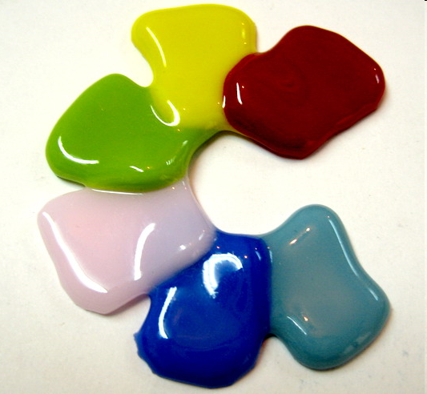
Дисперсная среда: твердое вещество
Дисперсная фаза – газ:
Почва, текстильные ткани, кирпич и керамика, пористый шоколад, порошки.
Дисперсная фаза – жидкость:
Влажная почва, медицинские и косметические средства.
Дисперсная фаза – твердое вещество:
Горные породы, цветные стекла, некоторые сплавы.

Slide 13
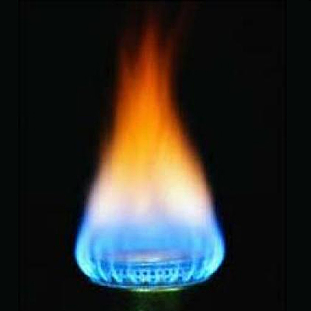
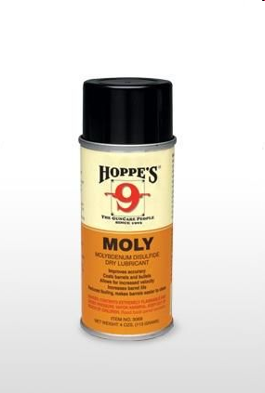
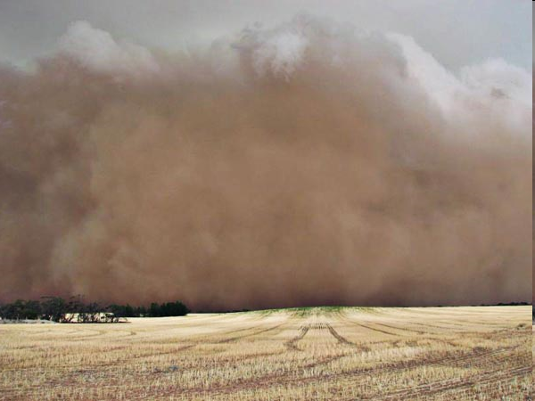
Дисперсная среда: газ
Дисперсная фаза – газ:
Всегда гомогенная смесь (воздух, природный газ)
Дисперсная фаза – жидкость:
Туман, попутный газ с капельками нефти, аэрозоли.
Дисперсная фаза – твердое вещество:
Пыли в воздухе, дымы, смог, песчаные бури.

Slide 14
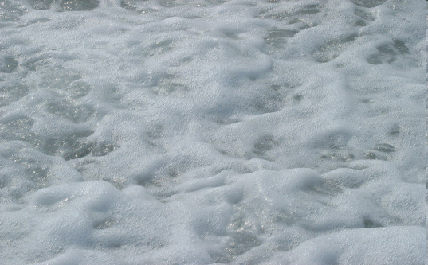
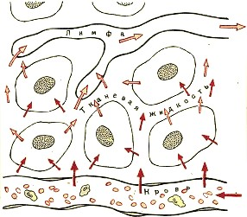
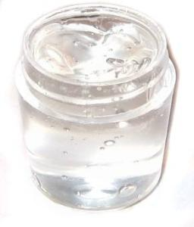
Дисперсная среда: жидкость
Дисперсная фаза – газ:
Шипучие напитки, пены.
Дисперсная фаза – жидкость:
Эмульсии: нефть, крем, молоко; жидкие среды организма, жидкое содержимое клеток.
Дисперсная фаза – твердое вещество:
Золи, гели, пасты. Строительные растворы.

Slide 15
Значение дисперсных систем
Для химии наибольшее значение имеют дисперсные системы, в которых средой является вода и жидкие растворы.
Природная вода всегда содержит растворённые вещества. Природные водные растворы участвуют в процессах почвообразования и снабжают растения питательными веществами. Сложные процессы жизнедеятельности, происходящие в организмах человека и животных, также протекают в растворах. Многие технологические процессы в химической и других отраслях промышленности, например получение кислот, металлов, бумаги, соды, удобрений протекают в растворах.

